Slide 1

TŘI SVĚDKOVÉ
1. Janova 5,7–8
Původní text a dějiny překladu
Notes:
Česká adaptace podle dodaného LOS_TRES_TESTIGOS.pdf. Původní ilustrace převzaty z tohoto PDF.
Téma: textová varianta v 1J 5,7–8. Česká citace na dalších snímcích vychází z Bible kralické (1613).

Slide 2

5,7
Nebo tři jsou, kteříž
Bible kralická
svědectví vydávají
na nebi: Otec, Slovo,
Takto zní tato pasáž v Bibli kralické.
Delší znění obsahuje svědectví Otce, Slova a Ducha svatého „na nebi“.
a Duch Svatý, a ti tři
jedno jsou.
5,8
A tři jsou, jenž
svědectví vydávají
na zemi:
Duch, a Voda, a Krev,
a ti tři jedno jsou.
Notes:
Česká adaptace podle dodaného LOS_TRES_TESTIGOS.pdf. Původní ilustrace převzaty z tohoto PDF.
Biblická citace: Bible kralická, 1J 5,7–8.
https://www.bibleserver.com/BKR/1.%20list%20Jan%C5%AFv5

Slide 3
5,7
Nebo tři jsou, kteříž
Rozdíl mezi překlady
svědectví vydávají
na nebi: Otec, Slovo,
a Duch Svatý, a ti tři
Červeně přeškrtnutá slova nejsou součástí hlavního textu ČEP.
Rozšířená pasáž se označuje jako Comma Johanneum.
Proč se znění liší?
jedno jsou.
5,8
A tři jsou, jenž
svědectví vydávají
na zemi:
Duch, a Voda, a Krev,
a ti tři jedno jsou.
Notes:
Česká adaptace podle dodaného LOS_TRES_TESTIGOS.pdf. Původní ilustrace převzaty z tohoto PDF.
Citace a rozsah přeškrtnutí podle Bible kralické a španělské předlohy. Přesně je přeškrtnuto: „na nebi: Otec, Slovo, a Duch Svatý, a ti tři jedno jsou. A tři jsou, jenž svědectví vydávají na zemi“. Nejde o škrtnutí celých veršů.
https://www.bibleserver.com/BKR/1.%20list%20Jan%C5%AFv5
https://www.bibleserver.com/CEP/1.%20list%20Jan%C5%AFv5

Slide 4
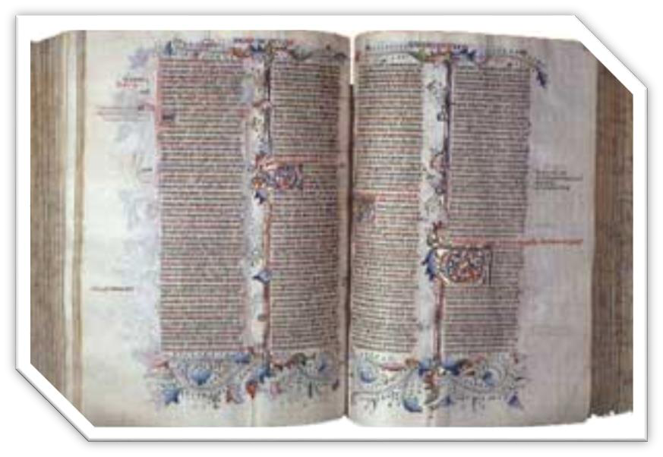
Pozdější rozšíření textu
Pasáž o svědcích „na nebi“ podle převládajícího závěru textové kritiky nepatří k původnímu znění Janova listu.
Přesto ji obsahovala řada pozdějších latinských rukopisů Vulgáty a některé starší překlady Bible.
Jak se do textu dostala?
Notes:
Česká adaptace podle dodaného LOS_TRES_TESTIGOS.pdf. Původní ilustrace převzaty z tohoto PDF.
Předloha vyslovuje závěr kategoricky. Zde je formulován jako závěr textové kritiky, podle něhož jde o pozdější rozšíření.
https://textandcanon.org/erasmus-and-the-search-for-the-original-text-of-the-new-testament/

Slide 5
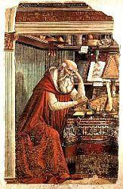
Jeroným a latinská Vulgáta
Na konci 4. století pracoval Jeroným na latinském znění Bible. Jeho práce se stala základem Vulgáty.
Pozdější opisování však přineslo různé podoby textu.
Rozšíření o svědcích „na nebi“ se šířilo v latinské rukopisné tradici.
Notes:
Česká adaptace podle dodaného LOS_TRES_TESTIGOS.pdf. Původní ilustrace převzaty z tohoto PDF.
Vulgáta a její rukopisná tradice: překlad převádí obsah původních snímků 4–6. Kategorické tvrzení, že pasáž chyběla ve všech raných vydáních, je nahrazeno opatrnější formulací.

Slide 6
Poznámka na okraji rukopisu
Před vynálezem knihtisku opisovali písaři biblické texty ručně. Na okraje přidávali opravy i vysvětlující poznámky.
Jedním z vysvětlení vzniku rozšířené pasáže je, že se původní poznámka na okraji při dalším opisování dostala přímo do biblického textu.
Další opisovači pak mohli převzít už rozšířené znění.
Notes:
Česká adaptace podle dodaného LOS_TRES_TESTIGOS.pdf. Původní ilustrace převzaty z tohoto PDF.
Předloha popisuje přechod okrajové poznámky do textu jako jistou jednotlivou událost. Zde jde výslovně o vysvětlení vzniku glosy, nikoli o doložený životopis konkrétního opisovače.

Slide 7
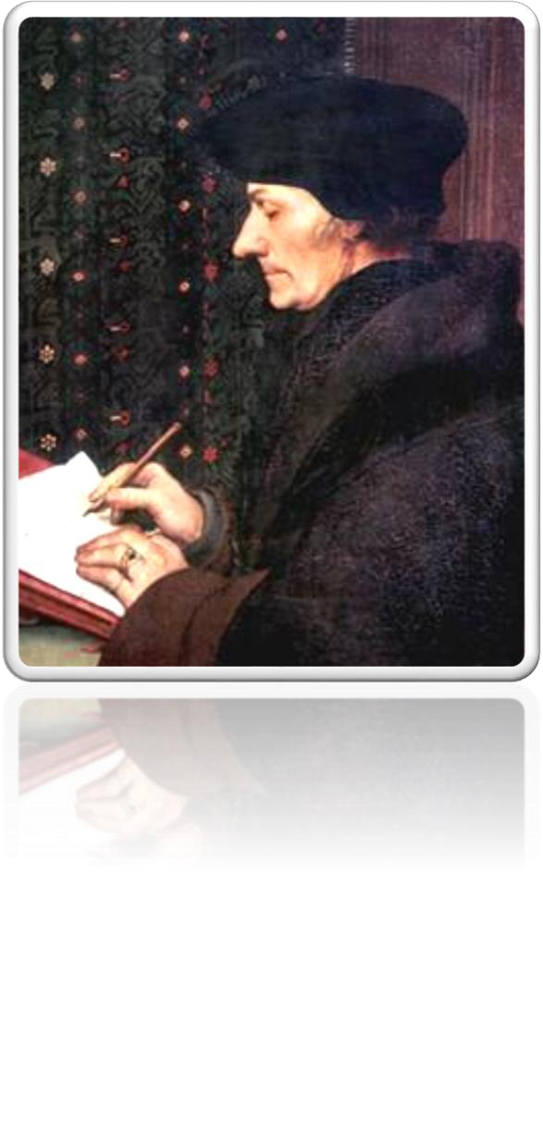
Erasmův řecký Nový zákon
Roku 1516 vydal Erasmus Rotterdamský řecký Nový zákon. Pasáž o nebeských svědcích do něj nezařadil.
Chyběla také ve druhém vydání z roku 1519. V řeckých rukopisech, které měl k dispozici, ji nenalezl.
Vynechání slov známých z latinské Vulgáty vyvolalo polemiku.
Notes:
Česká adaptace podle dodaného LOS_TRES_TESTIGOS.pdf. Původní ilustrace převzaty z tohoto PDF.
Roky 1516 a 1519 a absence pasáže doloženy ve studii H. J. de Jonge, Erasmus and the Comma Johanneum, ETL 56 (1980), s. 381–389. Příběh o slibu v předloze není doložen v dochovaných Erasmových spisech.
https://paperzz.com/doc/8946871/erasmus-and-the-comma-johanneum

Slide 8
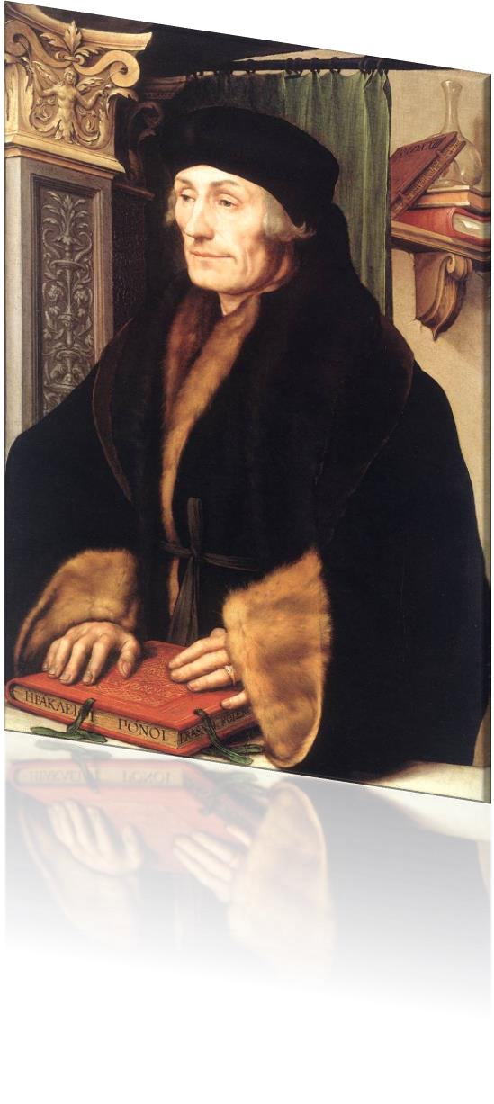
Třetí vydání z roku 1522
Erasmus později získal zprávu o řeckém rukopisu obsahujícím spornou pasáž. Jde o rukopis známý jako Codex Montfortianus.
Ve třetím vydání z roku 1522 delší znění zařadil.
Současně měl pochybnosti o jeho řecké rukopisné opoře a upozorňoval na souvislost s latinským textem.
Notes:
Česká adaptace podle dodaného LOS_TRES_TESTIGOS.pdf. Původní ilustrace převzaty z tohoto PDF.
Zařazení v roce 1522 a Codex Montfortianus: H. J. de Jonge (1980), citovaná studie. Autorství konkrétního františkána a údajný závazný slib nejsou uváděny jako prokázaný fakt. Trinity College katalog datuje rukopis do 16. století.
https://paperzz.com/doc/8946871/erasmus-and-the-comma-johanneum
https://www.tcd.ie/library/research-collections/subject-strengths/medieval/medieval-greek.php

Slide 9
Starší překlady Bible
Tištěná řecká vydání ovlivnila překlady do národních jazyků. Rozšířenou pasáž převzala také část těchto překladů.
Bible kralická
české znění, vydání 1613
Reina-Valera
španělská překladová tradice
King James Version
anglický překlad z roku 1611
Ne všechny reformační překlady ji obsahovaly.
Lutherův Nový zákon z roku 1522 ji neměl.
Notes:
Česká adaptace podle dodaného LOS_TRES_TESTIGOS.pdf. Původní ilustrace převzaty z tohoto PDF.
Česká adaptace původní tabulky: místo šesti národních překladů rozlišuje obecný vliv řeckých tisků a skutečnou přítomnost pasáže. Luther 1522 nesmí být uváděn jako příklad jejího převzetí.
https://textandcanon.org/erasmus-and-the-search-for-the-original-text-of-the-new-testament/
https://www.bibleserver.com/BKR/1.%20list%20Jan%C5%AFv5
Původní španělská předloha: Reina 1569 a King James 1611.

Slide 10
Český ekumenický překlad
„Tři jsou, kteří vydávají svědectví
– Duch, voda a krev –
a ti tři jsou zajedno.“
1. Janova 5,7–8 (ČEP)
ČEP uvádí kratší znění bez pasáže o svědcích „na nebi“. Srovnání s Biblí kralickou tak ukazuje stejný textový rozdíl jako španělský originál.
Notes:
Česká adaptace podle dodaného LOS_TRES_TESTIGOS.pdf. Původní ilustrace převzaty z tohoto PDF.
Přesná citace ČEP: 1J 5,7–8, © Česká biblická společnost.
https://www.bibleserver.com/CEP/1.%20list%20Jan%C5%AFv5
Přeškrtnutí v kralickém znění na snímku 3 zachovává zbývající starší českou formulaci. ČEP je samostatný překlad, nikoli mechanický výsledek škrtnutí.

